Slide 1
স্বাগতম

Slide 2
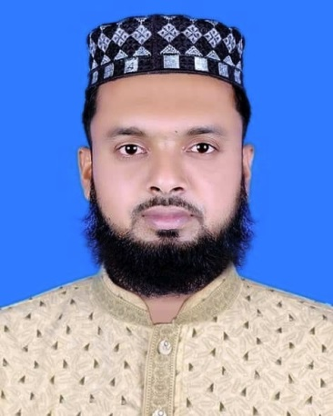
পরিচিতি
শিক্ষক পরিচিতি
পাঠ পরিচিতি
আকায়েদ উয়াল ফিকহ
শ্রেণিঃ ৮ম পঞ্চম অধ্যায় প্রথম পরিচ্ছেদ।
শেখ সায়েদুল হক
দাঁতমন্ডল এরফানিয়া আলিম মাদরাসা
নাসিরনগর ,ব্রাহ্মনবাড়িয়া
Mobile: ০১৭৪৭৯৫২৯৪৪

Slide 3
পাঠ পরিচিতি
শ্রেণীঃ ৮ম
বিষয়ঃ আল আকায়েদ ওয়াল ফিকহ।
আধ্যায়ঃ তৃতীয়।

Slide 4
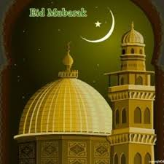

Slide 5
পাঠ শিরোনাম
সালাতুল ইদাইন

Slide 6
শিখনফল
১। সালাতুল ইদাইনের সংজ্ঞা বলতে পারবে।
২। ইদুল ফিতরের দিনের সুন্নত সুন্নত আমল গুলো বলতে পারবে।
৩। ইদুল আযহার দিনের সুন্নত আমল গুলো বলতে পারবে।
৪। ইদের সালাতের সামাজিক প্রভাব উল্লেখ করতে পারবে।

Slide 7
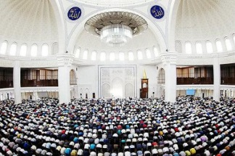
ইদের সালাতের নমুনা ছবি

Slide 8
ইদুল ফিতরের সংজ্ঞাঃ
দুই ইদের সালাত আদায় করা ওয়াজিব। মাহে রমজান শেষে শাওয়ালের চাঁদ দেখে প্রথম তারিখে দিনের বেলায় মুসলিম জাতি ইদগাহে সমবেত হয়ে মহানন্দে ও উল্লাসে ধনী-দরিদ্র,আমির-ফকির,ছোট-বড়,শিক্ষিত-অশিক্ষিত মিলিত হয়ে শুকুরিয়া আদায়ের জন্য যে দুই রাকাত সালাত আদায় করে-তাই ইদুল ফিতরের সালাত।
*ইদুল আযহার সংজ্ঞাঃ
বিশ্ব মুসলিম পরম ত্যাগের নিদর্শন স্বরুপ যিলহজ মাসের ঐতিহাসিক দশ তারিখে মহাসমারহে পশু যবেহের মাধ্যমে কুরবানির যে আনন্দ -উৎসব পালন করে থাকে তাই ইদুল আযহা। এ দিনে ইদুল ফিতরের মত একই নিয়মে দুই রাকাত সালাত আদায় করা ওয়াজিব।

Slide 9
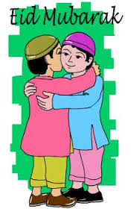
মুসাফাহা ও মুয়ানাকা

Slide 10
ইদুল ফিতরের সুন্নত আমল
সকালে নিদ্রা থেকে জাগ্রত হওয়া
মিসওয়াক করা
সালাতের পূর্বে গোসল করা
খুশবু ব্যবহার করা
সুরমা লাগানো
পবিত্র কাপড় পরিধান করা
ফজরের পর শীগ্রই ইদ্গাহে গমন
ঊত্তম খাবার ব্যবস্থা করা
ইদ্গাহে যাও্যার পূর্বে মিষ্টান্ন খাওয়া
সদকায়ে ফিতর আদায় করা
এক পথে যাওয়া অন্য পথে আসা
পায়ে হেটে ইদ্গগাহে যাওয়া
সালাত খোলামাঠে আদায় করা
তাকবির পড়তেপড়তে যাওয়া

Slide 11
১। ইদুল আযহার দিনে ইদগাহে যাওয়ার আগে কোন কিছু না খাওয়া।
১।ইদুল আযহার দিনে সুন্নত আমল।
২।ইদগাহে যাওয়ার সময় ঊল্লেখিত তাকবির আস্তে আস্তে নয় বরংজোরে বলা সুন্নত।
২।ইদুল আযহার দিনে সুন্নত আমল।

Slide 12
*ইদুল ফিতর নামাজে সামাজিক প্রভাবঃ
প্রকৃত মুমিনের সিয়াম সাধনা আমিত্ব, গর্ব, বড়াই,কাম,ক্রোধ, লোভ,ইত্যাদি,পাশবিক রিপুকে জ্বালিয়ে পুড়িয়ে ছাই করে দেয়।শবে কদরের ইবাদত, ইতেকাফের আমেজ, ইদের পূর্বে রাতের দোয়া কবুলের সুযোগ, তারাবিহ সালাতে কুরানের অমিয় বানী শুনে দিল মন সব আল্লাহ মুখী হয়ে যায়। উপবাসে দুঃখী মানুষের কষ্টের অনুভব, ইফতারিতে মেহমানদারীর আনন্দ সাদাকাতুল ফিতর দানে গরিবের প্রতি সহানুভূতি, সব মিলিয়ে এক নির্মল,নিষ্কলুষ মন নিয়ে, এক পবিত্র ও আনন্দঘন পরিবেশে সিয়াম পালনকারী ইদের ময়দানে হাজির হন।

Slide 13
*ইদুল আযহা নামাজে সামাজিক প্রভাবঃ
ইদুল আযহা বিশ্ব মুসলমানের আর এক আনন্দের দিন। নবি হযরত ইব্রাহিম আলাইহিস সালাম আল্লাহর সন্তষ অর্জনের জন্য তার গলায় ছুরি চালিয়েছেন, মা হাজেরা তাতে সম্পূর্ন রাজী হয়ে নিজেকে আল্লাহর সন্তষ্টির সামনে সঁপে দিয়েছেন, আর শিশু ইসমাইল আল্লাহকে রাজী খুশি করার উদ্দেশ্য জবাই হতে সম্পূর্ন প্রস্তুতির কথা ঘোষনা দিয়েছেন। ইদুল আযহা তারই স্মারক, ত্যাগের মহিমায় ভাস্বর এক পূন্যময় দিন। পশু কুরবানির সাথে সাথে নিজের নাফস তথা কুপ্রবৃত্তিকে যবাই করার এক দৃষ্টান্ত ইদুল আযহা।এর মাধ্যমে সমাজে ত্যাগ-তিতিক্ষা ও অন্যায়ের মূলোৎপাটনের মহান শিক্ষা অর্জন করা যায়।

Slide 14
একক কাজ
১।ইদ অর্থ কি।
২।দুই ইদের সালাত আদায় করা কি।
৩।কত তারিখ থেকে তাশরিক শুরু হয়।
৪।কুরবানীর মাধ্যমে সমাজে কি শিক্ষা হয়।

Slide 15
জোড়ায় কাজ
১।ইদুল ফিতরের দিনের সুন্নত আমল গুলি লেখ।
২।ইদুল আযহার দিনের সুন্নত আমল গুলি লেখ।

Slide 16
দলগত কাজ
১।ইদের সালাতের সামাজিক প্রভাব গুলি লেখ।

Slide 17
মূল্যায়ণ
১।ইদুল ফিতর অর্থ কি।
২।ইদুল আযহা অর্থ কি।
৩।ইদের সালাতের পর মুসাফাহা ও মু্য়ানাকা করা কি।

Slide 18
বাডীর কাজ
ইদের সালাতের সামাজিক গুরুত্ব বর্ণনা কর।

Slide 19
ধন্যবাদ

